Slide 1

MicrosoftOffice365 情報リテラシー実践用説明資料

Slide 2
目次
１．Microsoft Office365のログイン方法
２．ホーム画面（受信トレイ）の説明
３．Microsoft Office365のメール形式変更
４．Microsoft Office365のメール転送設定
５．Microsoft Office365のログアウト方法
６．Microsoft Office365のブックマーク
参考 首都大学東京学生ポータルについて

Slide 3
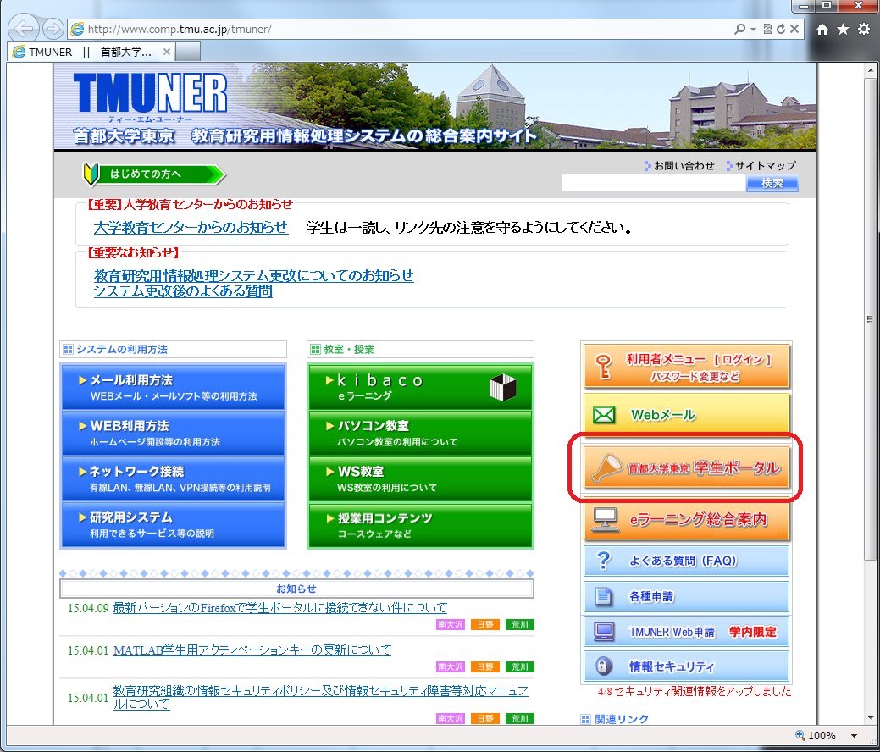
１．Microsoft Office365のログイン方法
１．ウェブブラウザを立ち上げてください。 PC教室の場合 ・IE（Internet Explorer） ・Firefox
２．ＴＭＵＮＥＲより、右側のメニューから 「学生ポータル」をクリック。
URL：http://www.comp.tmu.ac.jp/tmuner/
Ｐ．2

Slide 4
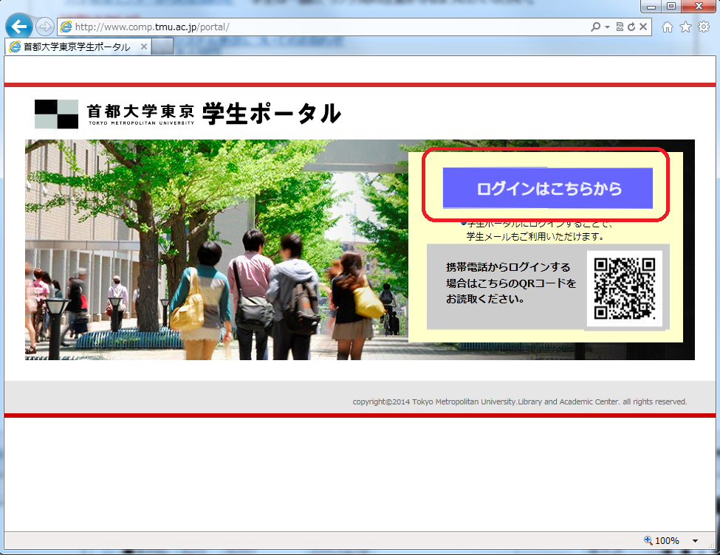
１．Microsoft Office365のログイン方法
３．学生ポータルログインページより、 「ログインはこちらから」 をクリック。

Slide 5
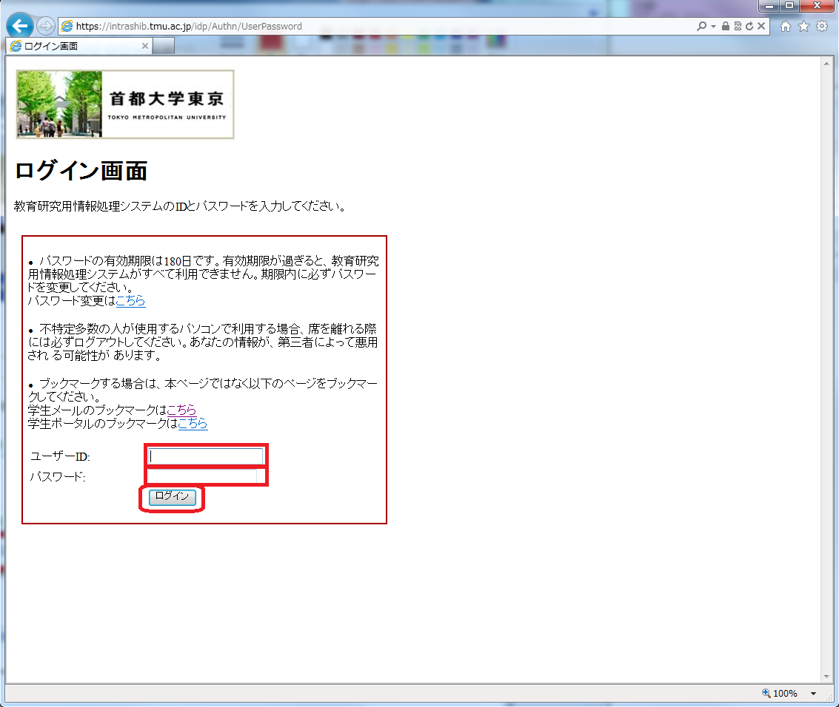
１．Microsoft Office365のログイン方法
４．ログイン画面より、 「ユーザーID」「パスワード」を入力し、 「ログイン」ボタンをクリック。
※ユーザＩＤ：「u」＋「学修番号下７桁」 例）学修番号が「12345678」の場合は、「u2345678」

Slide 6
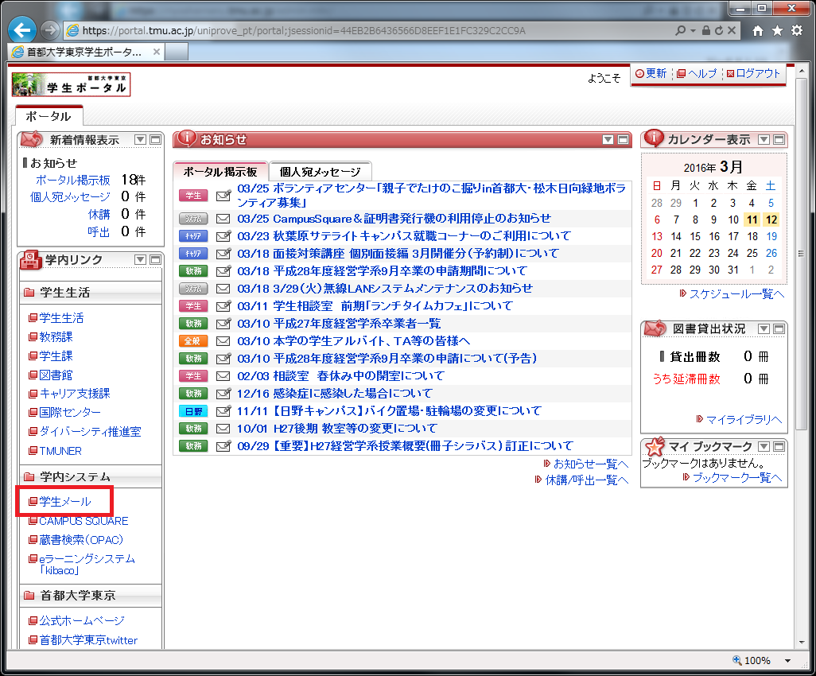
１．Microsoft Office365のログイン方法
５．学生ポータルページ左側メニューより、 「学生メール」をクリック。

Slide 7
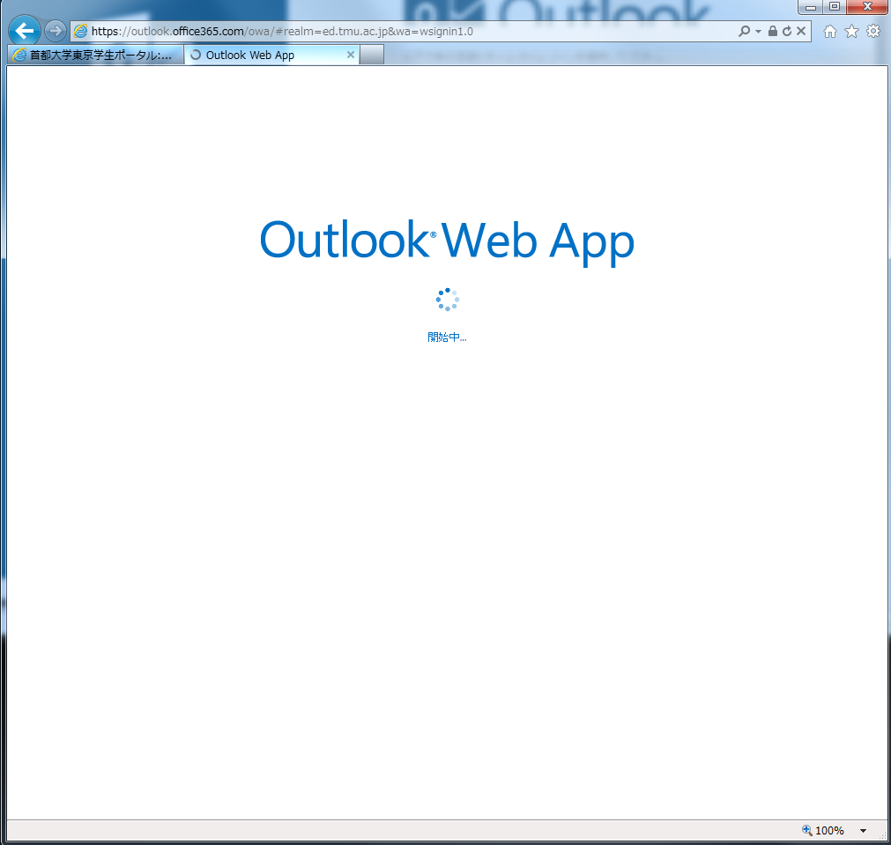
１．Microsoft Office365のログイン方法
６．ウェブブラウザの別タブにて、 学生メールが開かれます。

Slide 8
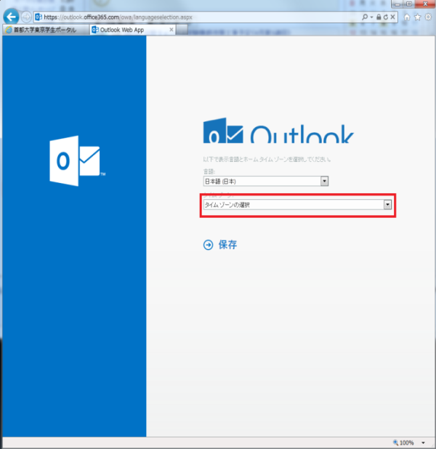
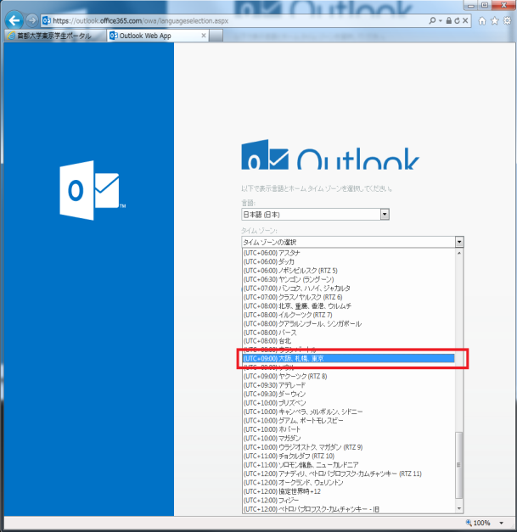
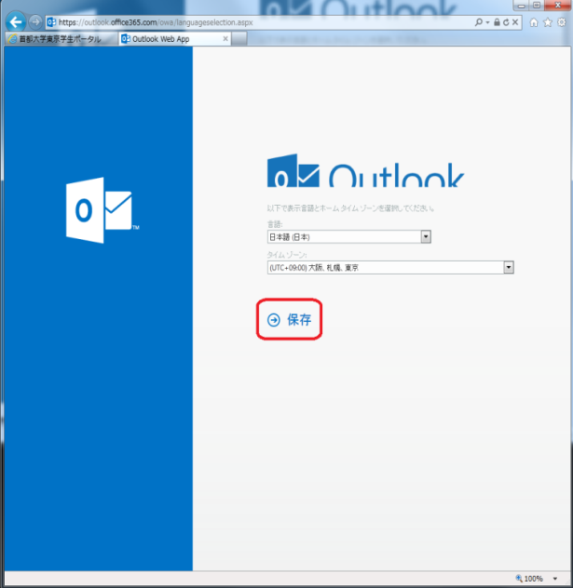
１．Microsoft Office365のログイン方法
７．初回タイムゾーン設定 ※この設定は初回のみです。次回ログイン以降表示されません。
・「タイムゾーンの選択」をクリック
・「(UTC+09:00)大阪､札幌､東京」を選択
・「保存」をクリック

Slide 9
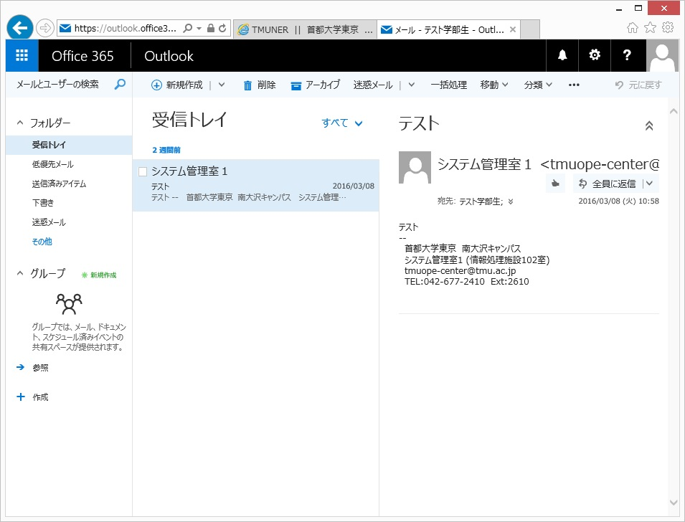
１．Microsoft Office365のログイン方法
８．メールのホーム画面が表示されます。
ログイン方法は以上です。

Slide 10
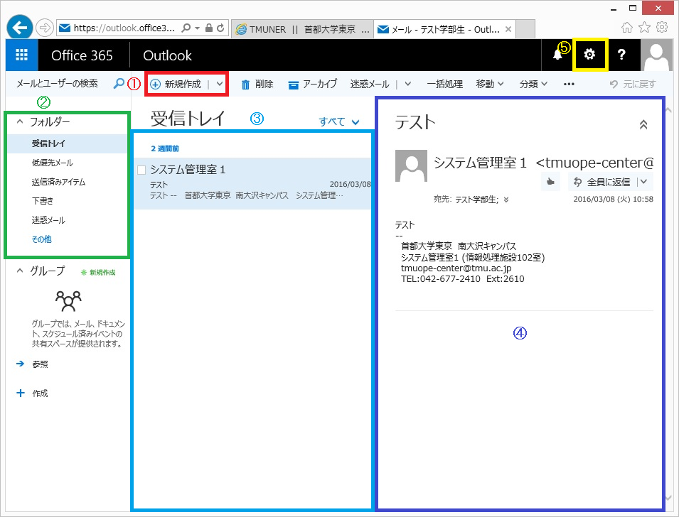
２．ホーム画面（受信トレイ）の説明
① 新規作成 ：新規メールを作成
② フォルダ一覧 ：メールボックス内のフォルダが表示
③ メッセージ一覧 ：現在のフォルダーにあるメールの一覧
④ 閲覧ウィンドウ ：メッセージ一覧で選択されたメールが表示
⑤ 設定 ：各種設定変更

Slide 11
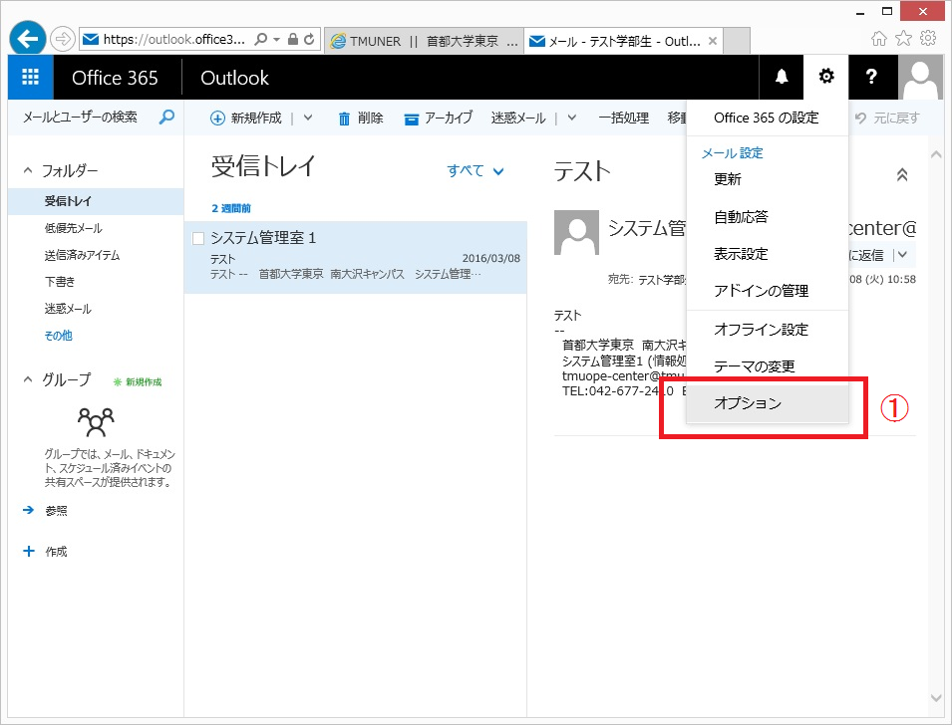
３．Microsoft Office365のメール形式変更
メール形式の初期値は、HTML形式ですので、テキスト形式に変更してください。
１．上部の「歯車」マークをクリックし、 「オプション」を選択。

Slide 12
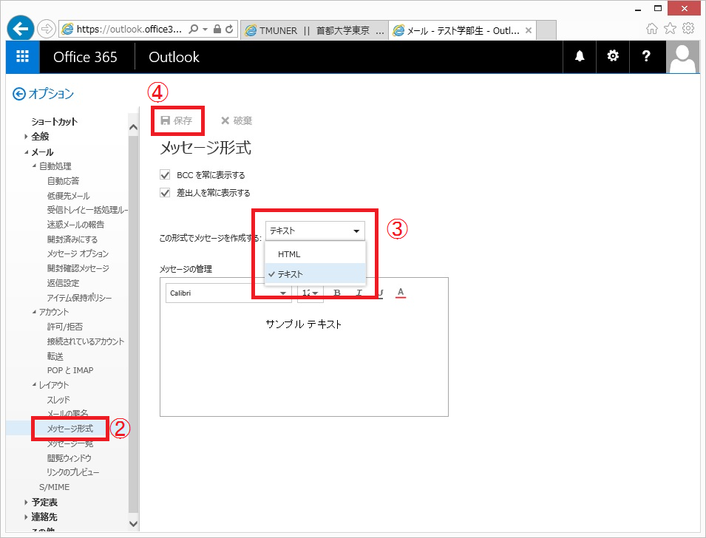
３．Microsoft Office365のメール形式変更
２．左のメニューから「メッセージ形式」を クリック。
３．「この形式でメッセージを作成する」 から「テキスト」を選択。
４．「保存」をクリック。
メール形式変更は以上です。

Slide 13
４．Microsoft Office365のメール転送設定
学生メールの転送設定は、 利用者メニューから設定しませんのでご注意ください。
１．上部の「歯車」マークをクリックし、 「オプション」を選択。

Slide 14
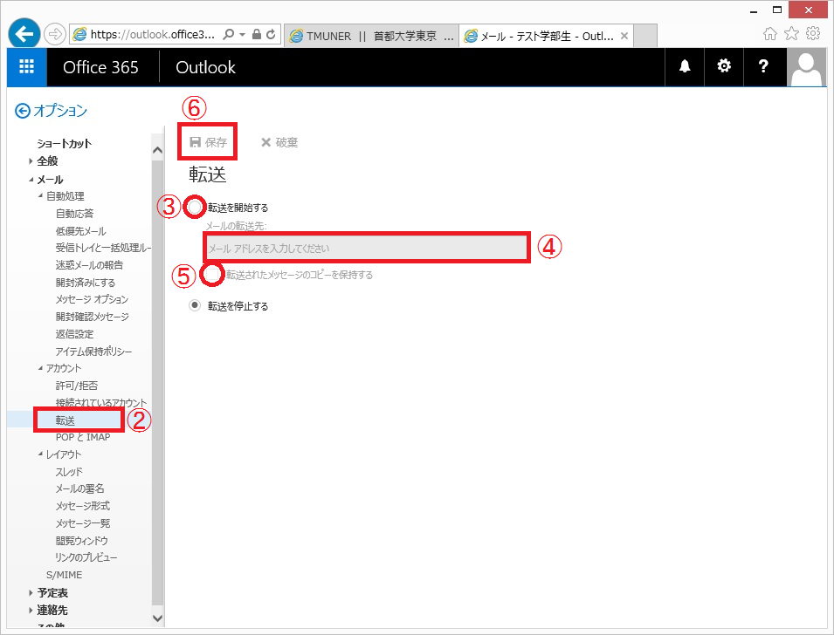
４．Microsoft Office365のメール転送設定
２．左のメニューから「転送」をクリック。
３．「転送を開始する」にチェック。
４．「メール転送先」に転送先の メールアドレスを入力。
５．サーバにメールを残す場合は、 「転送されたメッセージのコピーを 保持する」にチェック。
６．「保存」をクリック。
転送設定は以上です。

Slide 15
４．Microsoft Office365のメール転送設定
＜転送されない場合＞
学生メールには届くが、携帯などに転送されない場合は以下のような原因が考えられます。 いずれも本学の学生メールシステムでは対応ができませんのでご了承ください。
１．メールアドレスの ＠ の前にドットがある場合 例） abc.@xxx.ne.jp
２．メールアドレスにドットやハイフンが並んでいる場合 例） a..bc@xxx.ne.jp ab--c@xxx.ne.jp
３．携帯の「迷惑メールフィルター」の設定で拒否している場合
４．携帯の「なりすまし設定」で拒否している場合

Slide 16
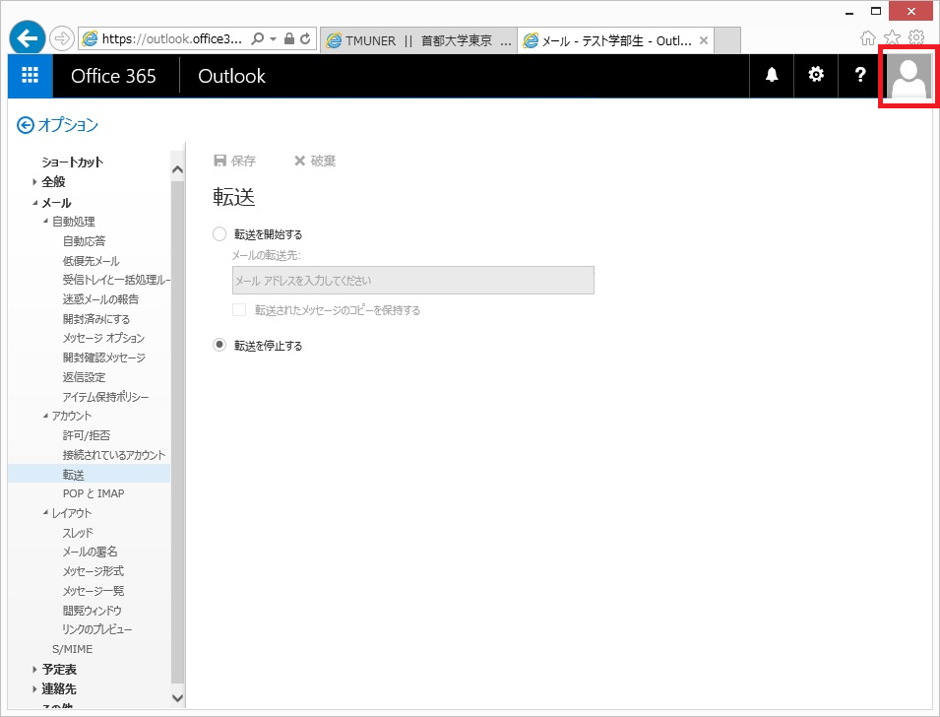
５．Microsoft Office365のログアウト方法
１．ホーム画面より、右上部のアイコンを クリック。

Slide 17
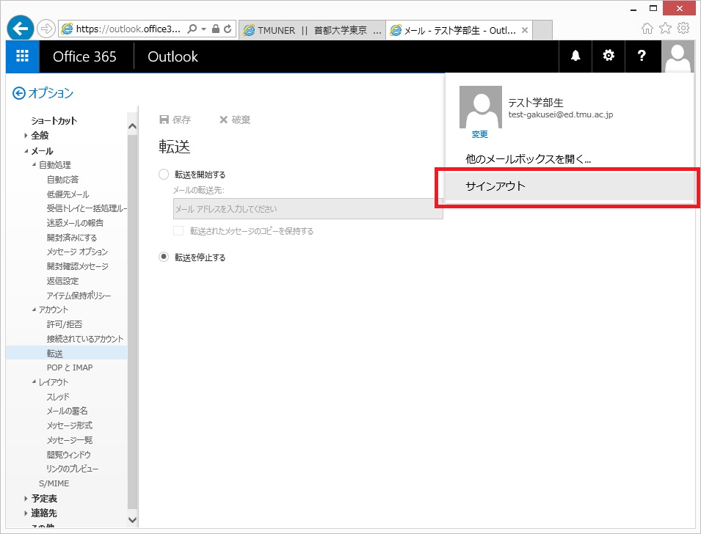
５．Microsoft Office365のログアウト方法
２．「サインアウト」を選択。

Slide 18
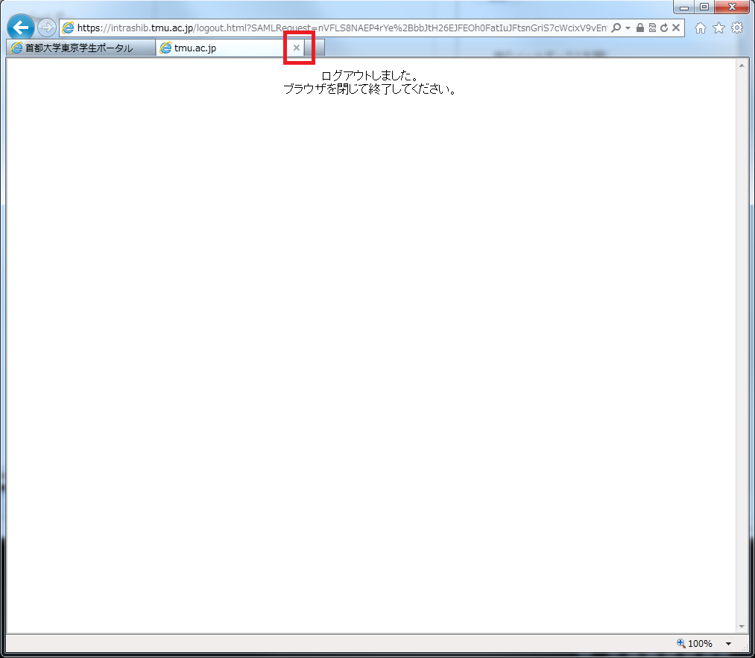
５．Microsoft Office365のログアウト方法
３．「ログアウトしました。 ブラウザを閉じて終了してください。」 が表示されたらウェブブラウザのタブを閉じて ください。
ログアウト方法は以上です。

Slide 19
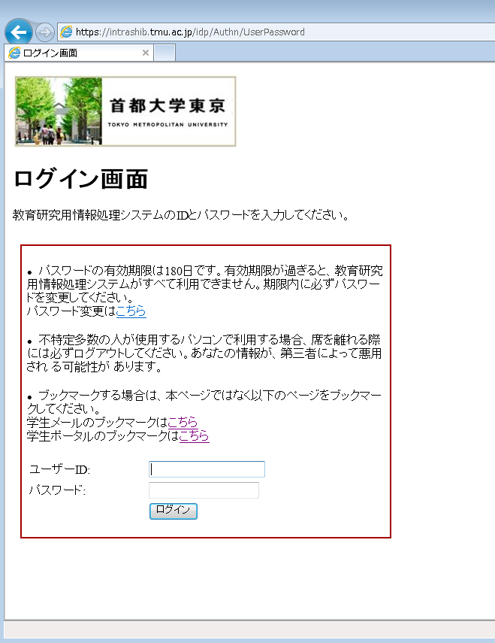
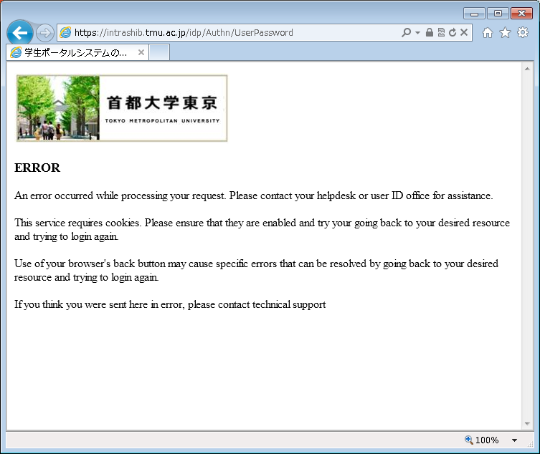
６．Microsoft Office365のブックマーク
Microsoft Office365をブックマークする場合、 右記のログイン画面をブックマークしないでください。
学生ポータルとログイン画面を共有している関係で、ログイン画面をブックマークしてログインすると下記の様なエラーになります。
Ｐ．18

Slide 20

６．Microsoft Office365のブックマーク
Office365と学生ポータルは、ログイン画面は同じですが、元のURLが異なります。 そのため、③ログイン画面をブックマークすると、どちらに行くか不明となりエラーとなります。
① Office365のURL https://www.outlook.com/owa/ed.tmu.ac.jp
② 学生ポータルのURL https://portal.tmu.ac.jp/uniprove_pt/UnLoginControl
③ ログイン画面のURL https://intrashib.tmu.ac.jp/idp/Authn/UserPassword
Ｐ．19

Slide 21
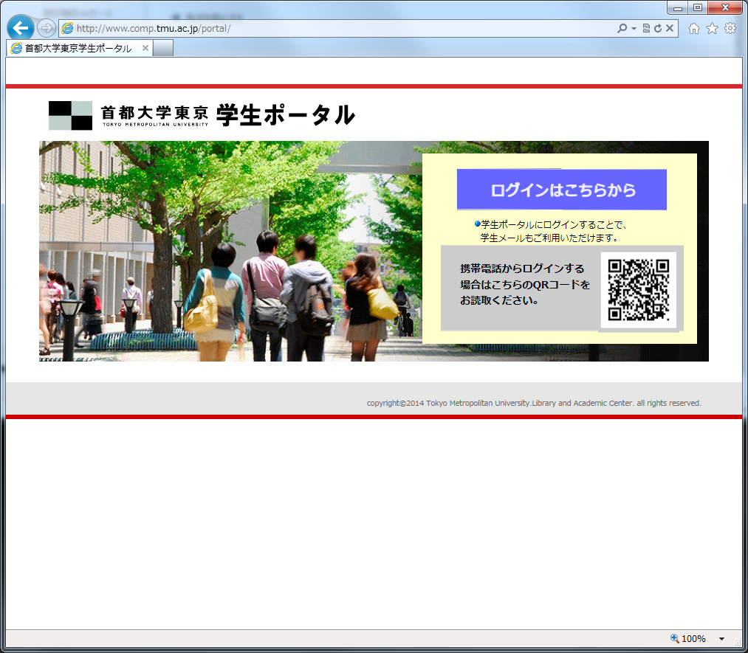
６．Microsoft Office365のブックマーク
ブックマーク方法
学生ポータルログイン画面をブックマーク

Slide 22
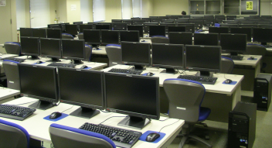
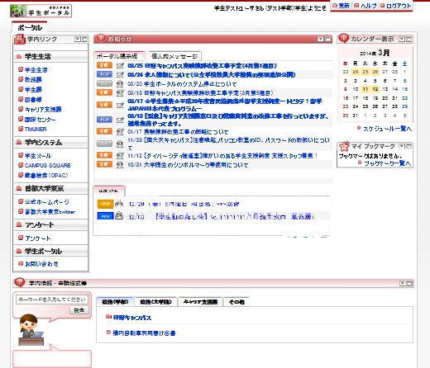


参考 首都大学東京学生ポータルについて
学生ポータルでは、大学からのいろいろなお知らせ、休講・呼出情報、各システム・ホームページのリンク情報など、学生生活に役立つ情報を提供しています。 学内はもちろん、自宅のパソコンやスマートフォンからも確認できます。
学内のパソコンから
インフォメーションギャラリー等の掲示板、情報掲示板（電子掲示板）と合わせて、１日１回は確認して、大学からの連絡を見落とさないようにしてください。
自宅のパソコンから
スマートフォンから

Slide 23



参考 学生ポータルのログイン方法
・首都大学東京公式ホームページ（www.tmu.ac.jp）のリンクバナーから
・ＴＭＵＮＥＲ（http://www.comp.tmu.ac.jp/tmuner/）のリンクバナーから
・パソコン、スマートフォンから
http://www.comp.tmu.ac.jp/portal
教育研究用情報システムのＩＤとパスワードでログインしてください。

Slide 24
以上

